Slide 1




CHÀO MỪNG CÁC EM ĐẾN VỚI TIẾT HỌC MÔN MĨ THUẬT!

Slide 2
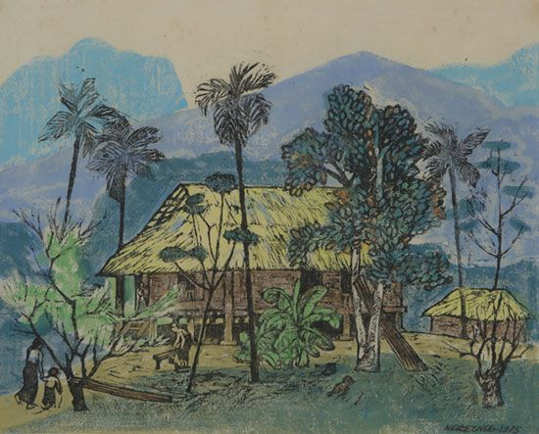
KHỞI ĐỘNG
Em hãy nêu cảm nhận của em về bức tranh sau:
Chất liệu:
Hòa sắc chủ đạo trong tranh.
Không gian và đối tượng thể hiện trong tranh.

Slide 3

Chất liệu: tranh khắc gỗ màu
Hòa sắc chủ đạo trong tranh: Các màu sắc trong bức tranh đều là những tông màu trầm để diễn tả khung cảnh của bản làng vào buổi chiều tà.
Không gian và đối tượng thể hiện trong tranh: Hình ảnh buôn làng của người Tây Nguyên vào ban chiều, nổi bật trong bức tranh là hình ảnh hai mẹ con đang trở về nhà sau một buổi chiều bận rộn với công việc.

Slide 4
CHỦ ĐỀ 4: THIÊN NHIÊN MUÔN MÀU
BÀI 8:
THIÊN NHIÊN TRONG TRANH IN

Slide 5

NỘI DUNG BÀI HỌC
1. Quan sát và nhận thức
3. Phân tích và đánh giá
2. Luyện tập và sáng tạo
4. Vận dụng

Slide 6
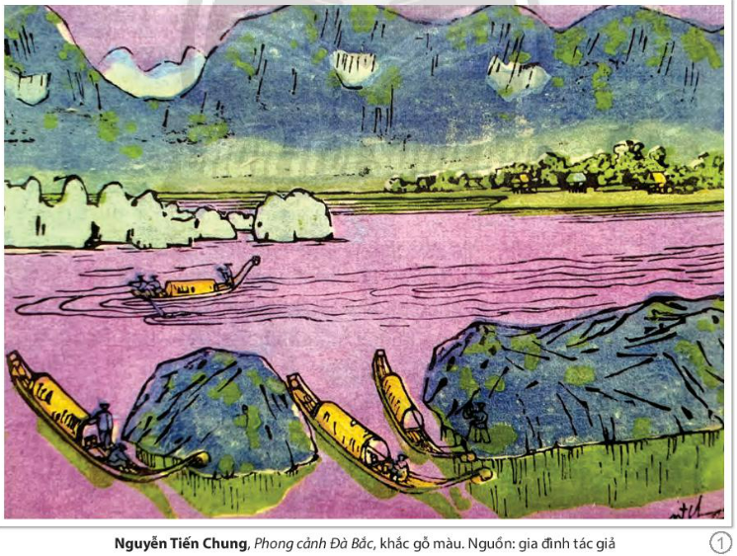
1. Quan sát và nhận thức
Các em hãy quan sát các hình ảnh trong SGK tr.34, 35 và trả lời câu hỏi
Hình, mảng và màu sắc trong tác phẩm đồ họa tranh in.
Nhịp điệu của nét trong tranh in.
Màu sắc trong tranh in có đặc điểm khác biệt gì so với tranh vẽ?

Slide 7
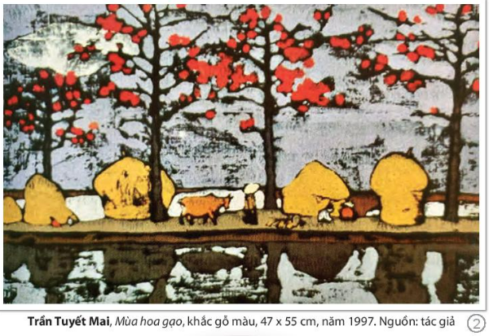
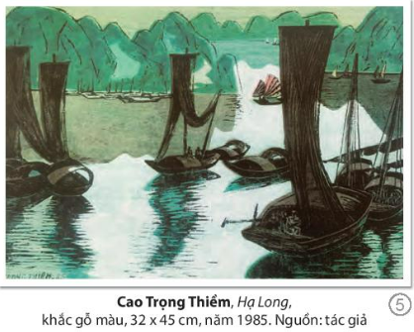
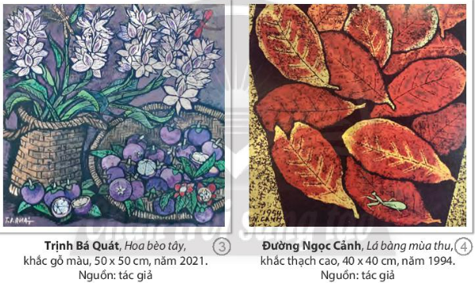

Slide 8
Hình, mảng và màu sắc trong tác phẩm đồ họa tranh in: Các mảng màu sắc trong tác phẩm đồ họa tranh in đều có những sự đậm nhạt rõ rệt.
Nhịp điệu của nét trong tranh in: nhịp điệu của các bức tranh đều thể hiện sự chuyển động của từng sự vật, mỗi sự vật đều có những nhịp điệu riêng.
Ví dụ: sông nước có nhịp điệu uốn lượn để diễn tả dòng chảy lặng lẽ, êm đềm, núi thì nhấp nhô, trập trùng, đường cong và đường gân của những chiếc lá, hay sự cong cong của những cánh buồm trên thuyền.
Màu sắc trong tranh in thường không bền và nhạt hơn so với tranh vẽ.

Slide 9

Kết luận
Đồ họa tranh in là cách gọi để phân biệt tranh in với nghệ thuật thiết kế đồ họa. Khi in, nghệ nhân hay họa sĩ sử dụng kĩ thuật in nhanh hoặc chậm, phủ màu dày hoặc mỏng để tạo hiệu quả đậm – nhạt, rõ – mờ, tạo nên những rung động thẩm mĩ khác nhau trong cùng một bản khắc.

Slide 10
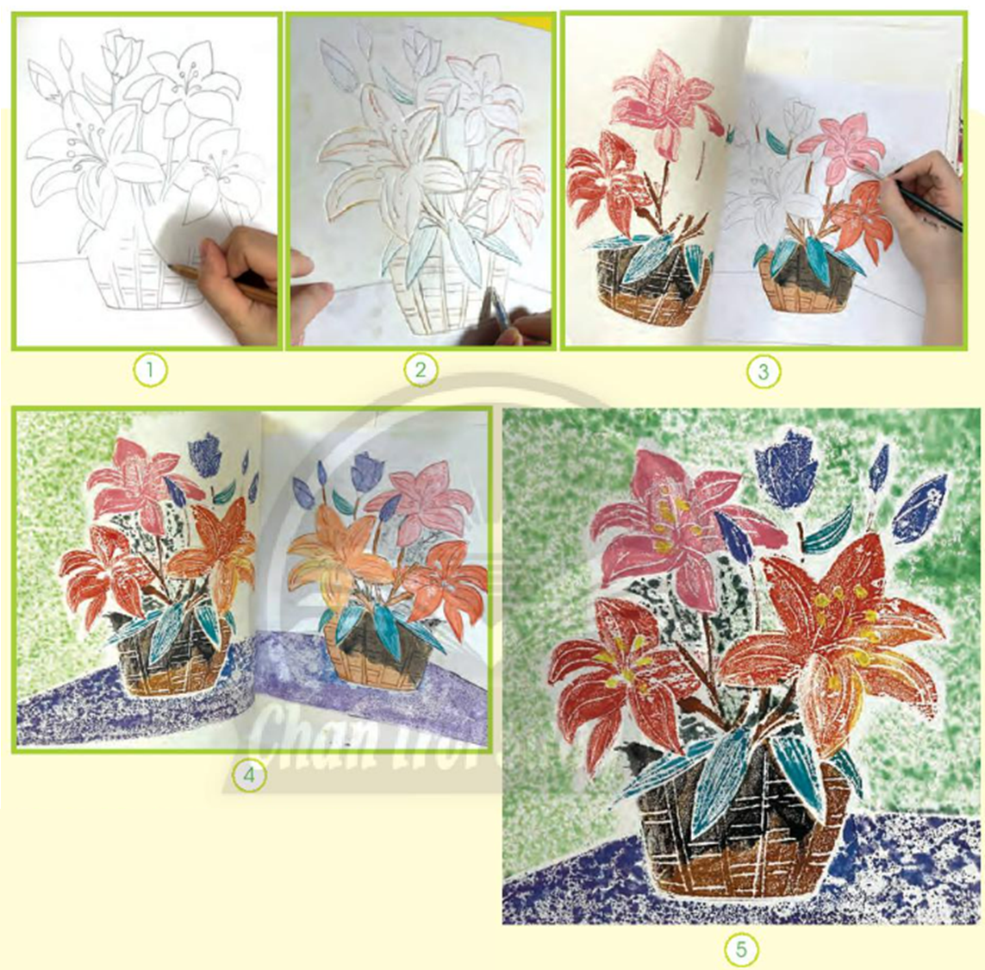
2. Luyện tập và sáng tạo
Quan sát hình ảnh, đọc thông tin – SGK tr.36 và trả lời câu hỏi: Em hãy nêu các bước thực hiện một bức tranh in.

Slide 11

Các bước thực hiện một bức tranh in
Vẽ hình trên xốp hoặc bìa.
Vẽ màu lên mặt xốp/ bìa.
Hoàn thiện sản phẩm.
1
2
3
4
5
Tạo nét lõm (bằng bút hoặc vật nhọn) trên bề mặt cần in.
In tranh.

Slide 12
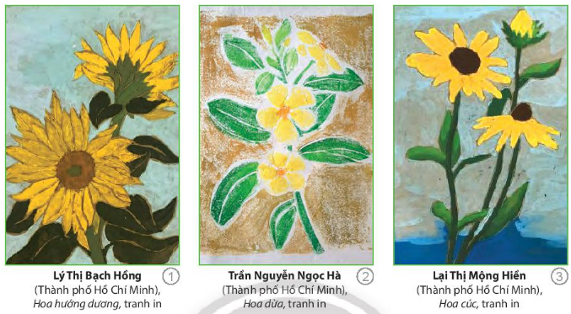
Bài tập thực hành:
Thực hiện một sản phẩm tranh in đề tài thiên nhiên, chất liệu tự chọn.
Tham khảo sản phẩm mĩ thuật:

Slide 13
Kết luận
Đặc điểm tạo hình trong tranh in là sử dụng đường nét, mảng và màu sắc thông qua kĩ thuật in thể hiện hình tượng nghệ thuật.

Slide 14
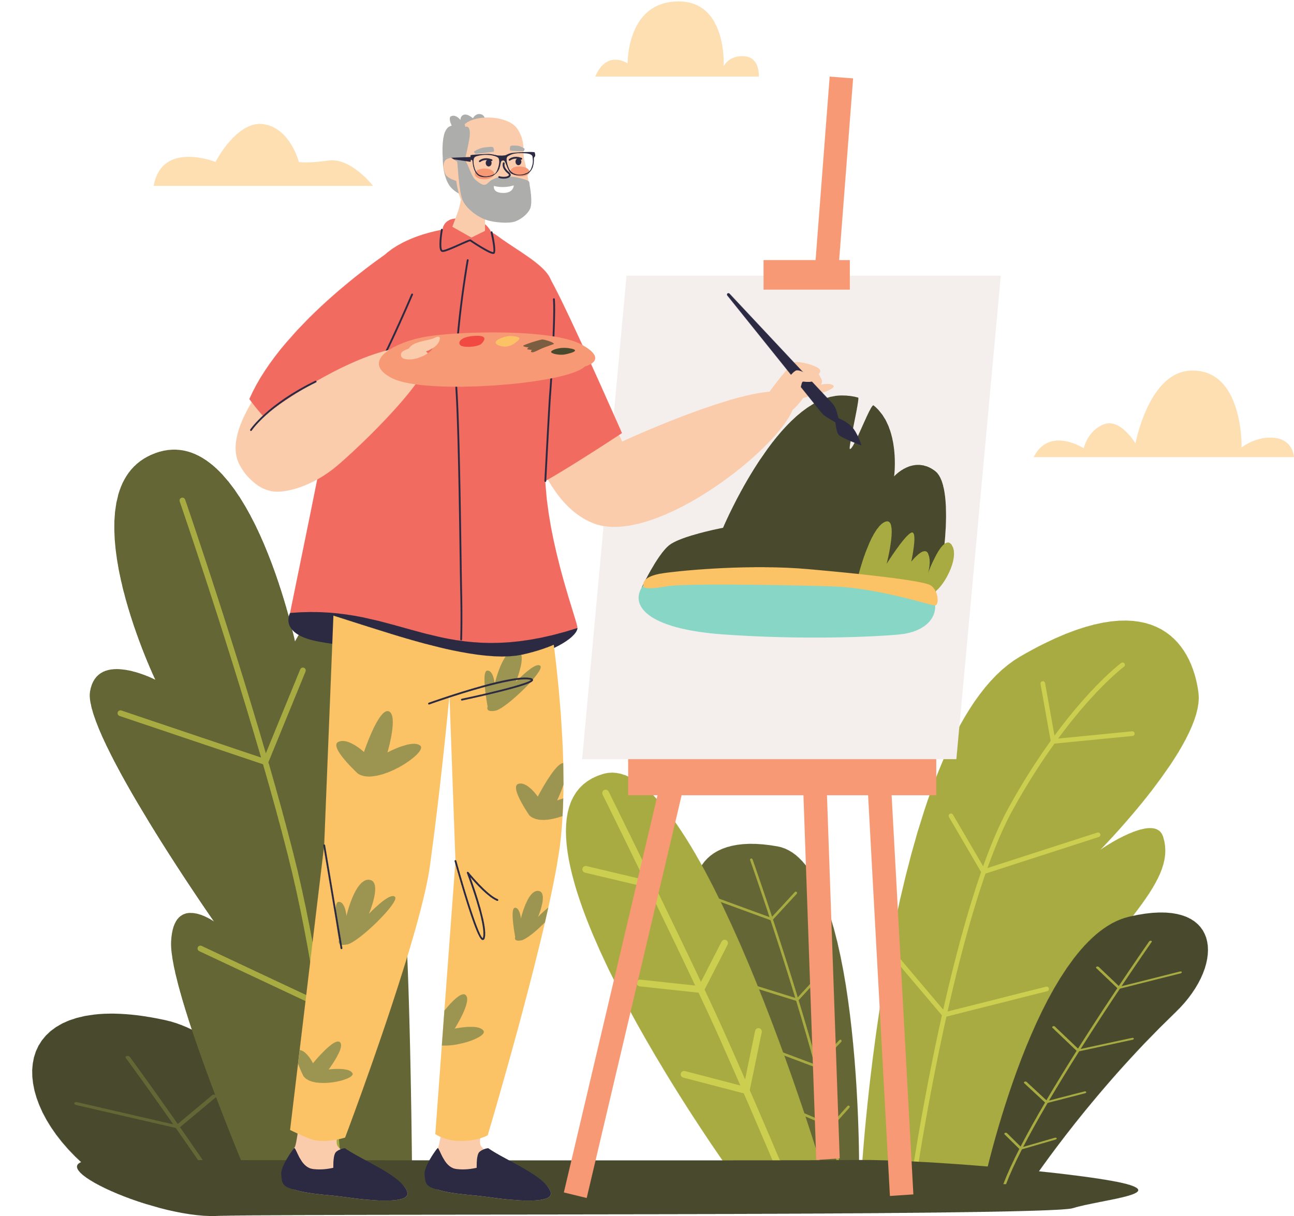
3. Phân tích và đánh giá
Thảo luận và phân tích sản phẩm tranh in theo các gợi ý sau:
Bố cục, mảng, đường nét của sản phẩm tranh in như thế nào?
Nhịp điệu của nét, mảng màu được diễn tả như thế nào?
Trình bày kĩ thuật tạo bản in và kĩ thuật in.

Slide 15
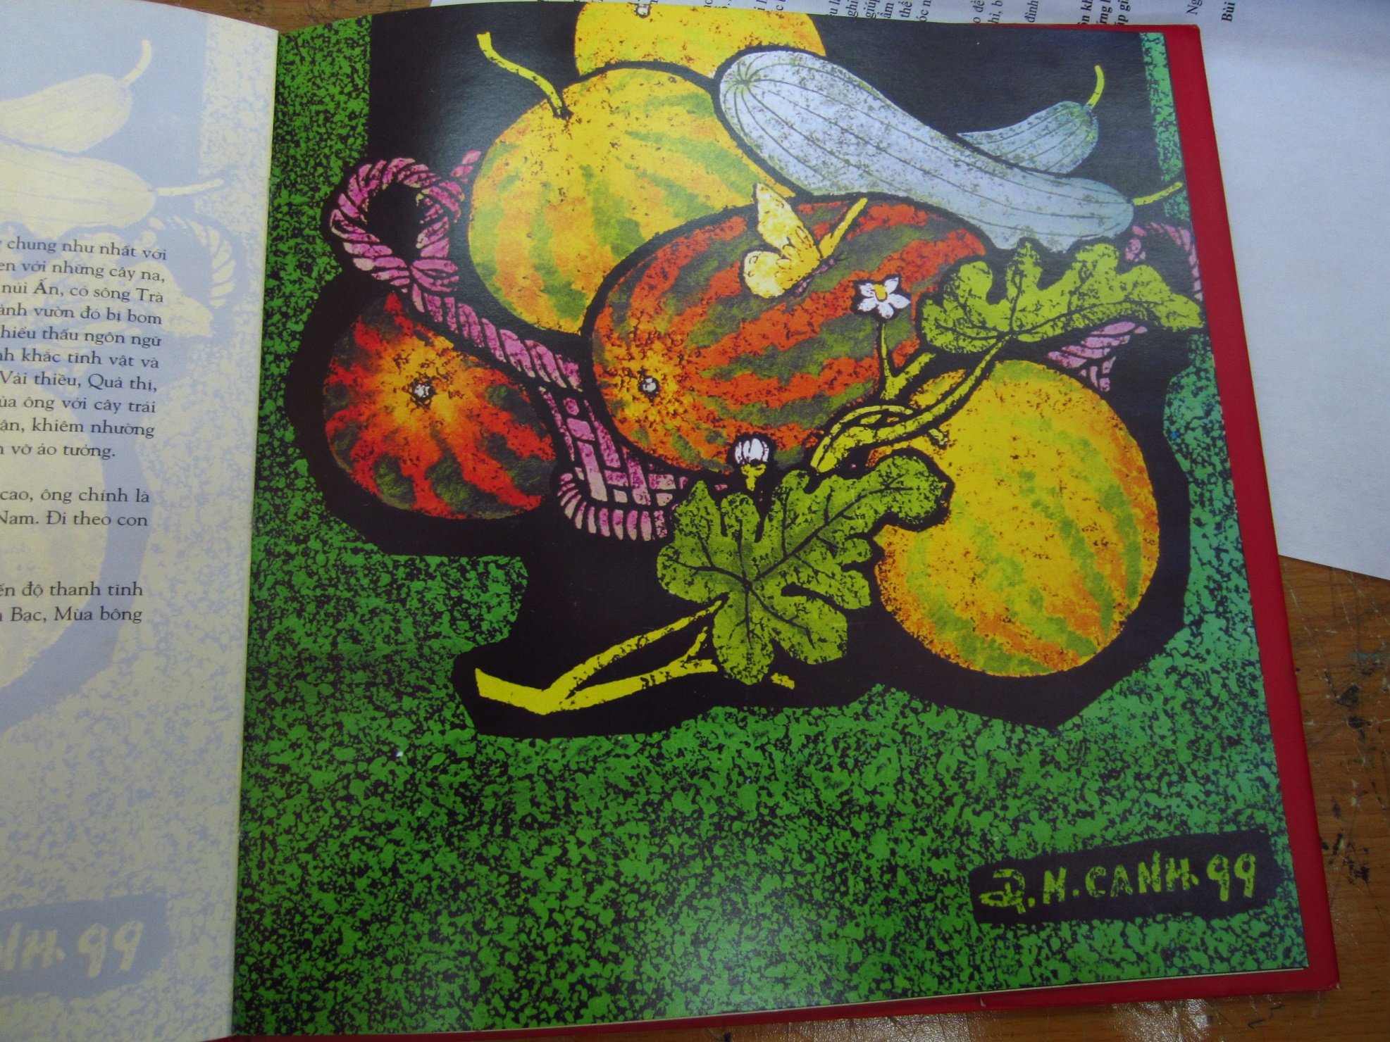
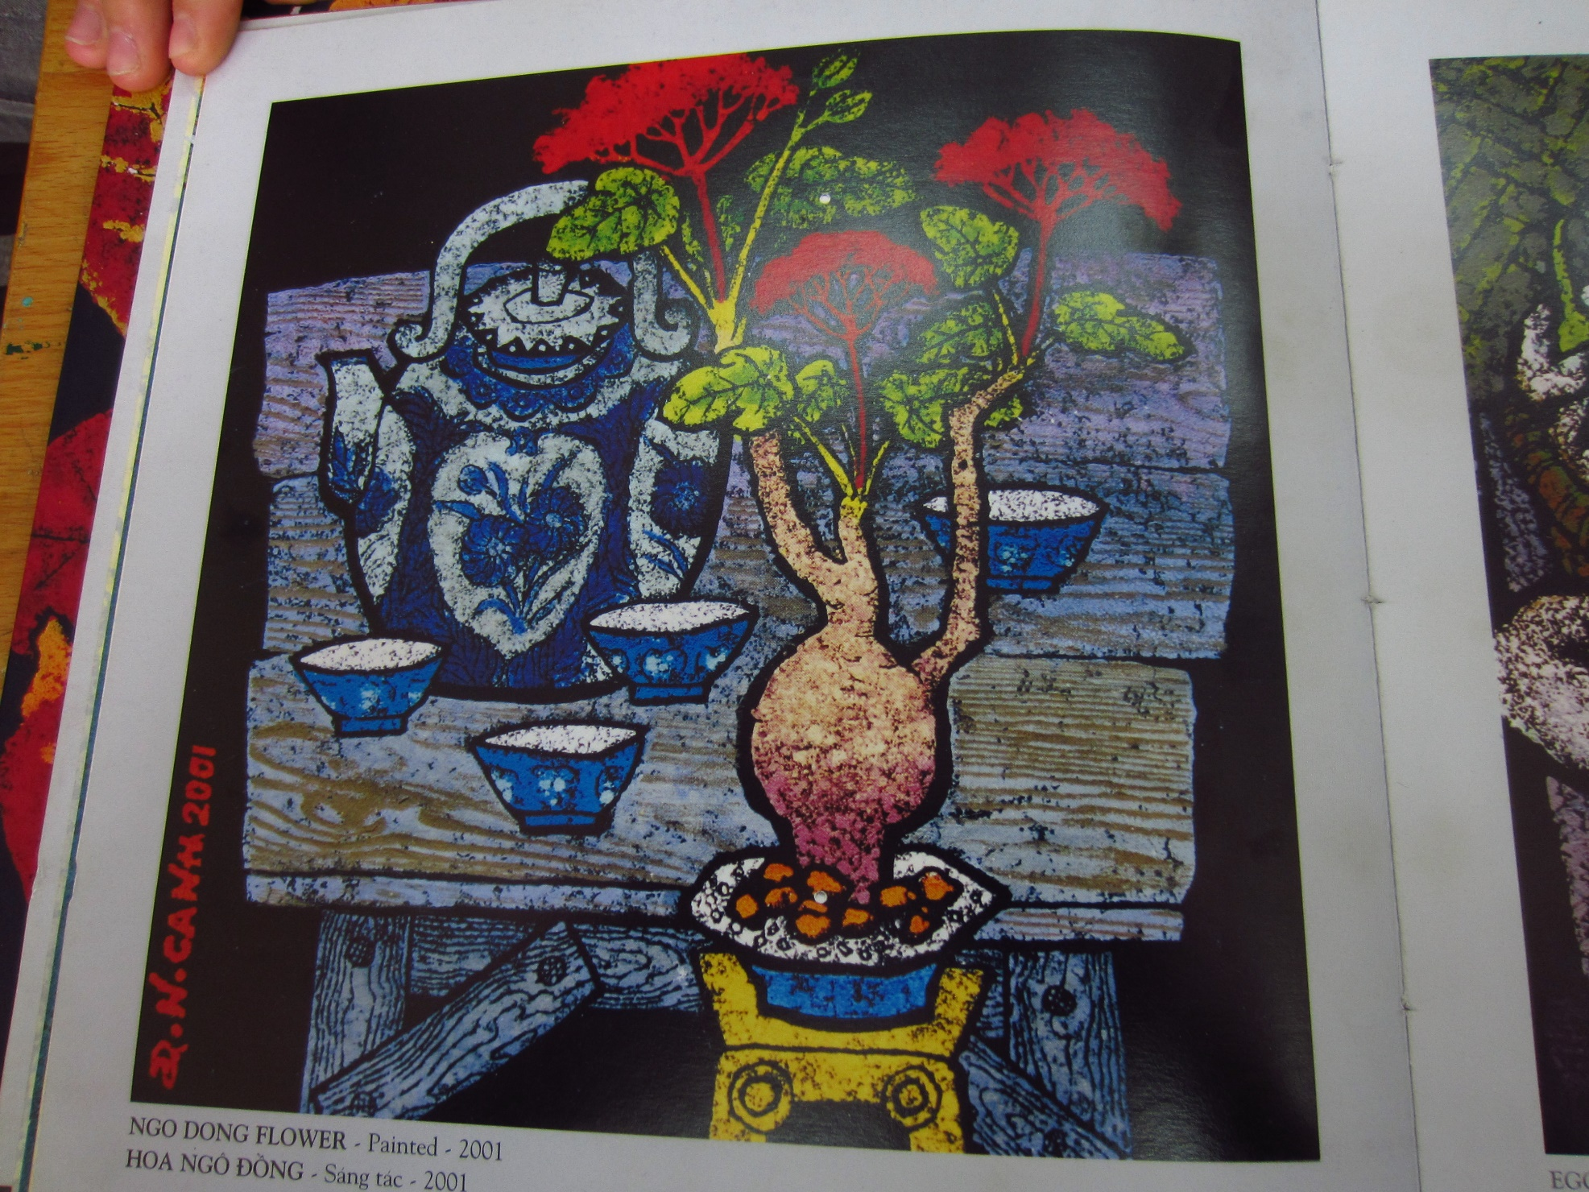
3. Vận dụng
Giới thiệu tranh in thạch cao của họa sĩ Đường Ngọc Cảnh

Slide 16
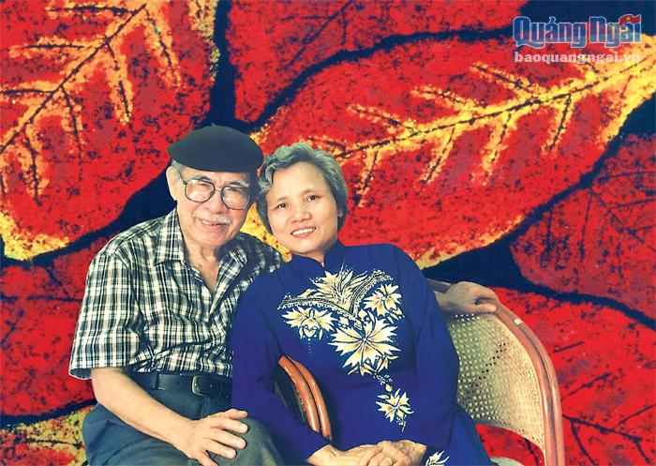
Tác giả: Đường Ngọc Cảnh (1925 – 2001):
Quê quán: Quảng Ngãi.
Là họa sĩ chuyên sáng tác tranh khắc.
Đặc trưng: tranh khắc gỗ, tranh khắc thạch cao.
Năm 2001, được tặng Giải thưởng Nhà nước về Văn học- Nghệ thuật.
Tác phẩm tiêu biểu: Hai vòng ngụy trang - khắc cao su (1968); Vót chông - khắc gỗ (1968); Hoa chuối rừng - khắc thạch cao (1995);…

Slide 17
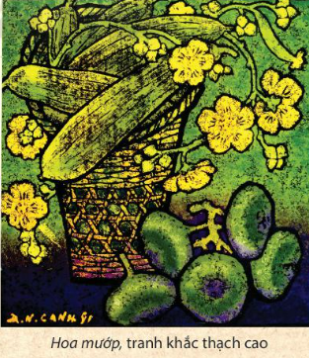
Đặc trưng tác phẩm
Màu sắc: sử dụng những màu rất rực rỡ và nổi bật trong các tác phẩm của mình.
Chất liệu: khắc gỗ, khắc thạch cao, khắc cao su.
Kĩ thuật: sử dụng kĩ thuật khắc lõm trên bề mặt thạch cao, sau đó vẽ màu và in.
Phương pháp này chủ yếu in trên nền giấy đen hoặc giấy màu.
Tác phẩm Hoa mướp được thực hiện theo kĩ thuật khắc lõm và in trên giấy đen.

Slide 18
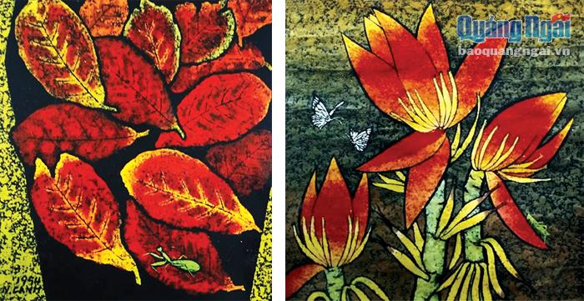
Tác phẩm “Lá bàng mùa thu” và tác phẩm “Hoa chuối rừng” của họa sĩ Đường Ngọc Cảnh. Hai tác phẩm khắc thạch cao nổi tiếng của ông.

Slide 19
HƯỚNG DẪN VỀ NHÀ
Đọc và tìm hiểu trước Bài 9: Sản phẩm mĩ thuật 3D thể hiện về di tích.
Hoàn thành bài thực hiện một bức tranh in về đề tài thiên nhiên

Slide 20
BÀI HỌC KẾT THÚC,
CẢM ƠN CÁC EM ĐÃ LẮNG NGHE!

